Slide 1

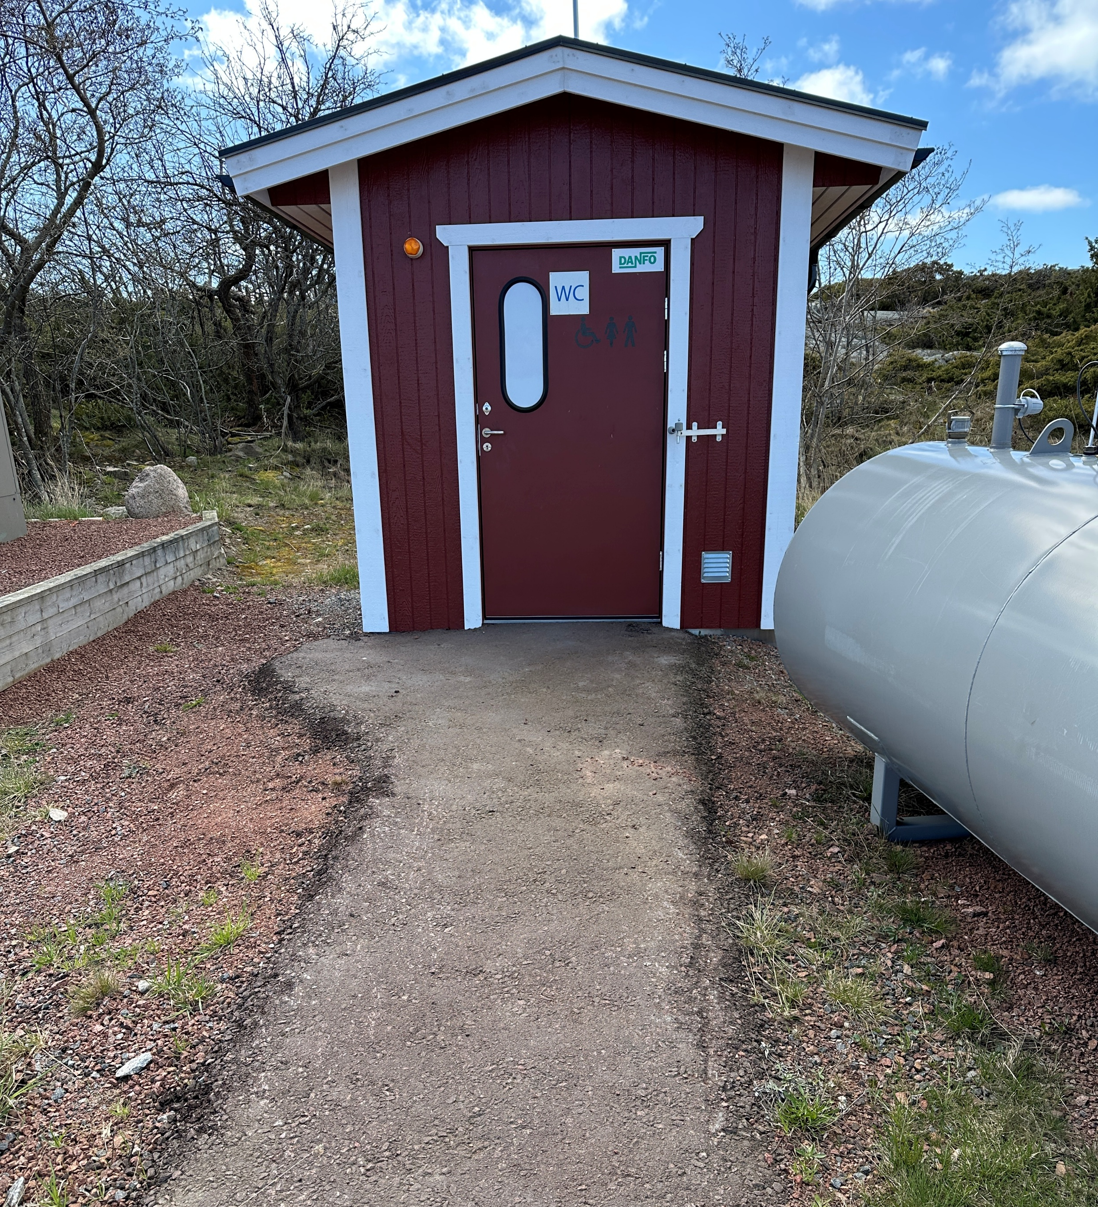
Kartläggning av Hamntoalett
Alexandra Gamba

Slide 2


Introduktion
Via projektet ”Ett Åland för alla” utförs kartläggningar av tillgängligheten på allmänna platser. Detta är görs för att säkerställa att alla kan komma åt allmänna områden och byggnader.
Det är viktigt att det finns toaletter i närheten och som är lätta att använda. Att det finns tillgång till en toalett gynnar alla människor och skapar en möjlighet att röra oss fritt i samhället.
En toalett ska vara inkluderande, vilket ökar välbefinnandet.

Slide 3
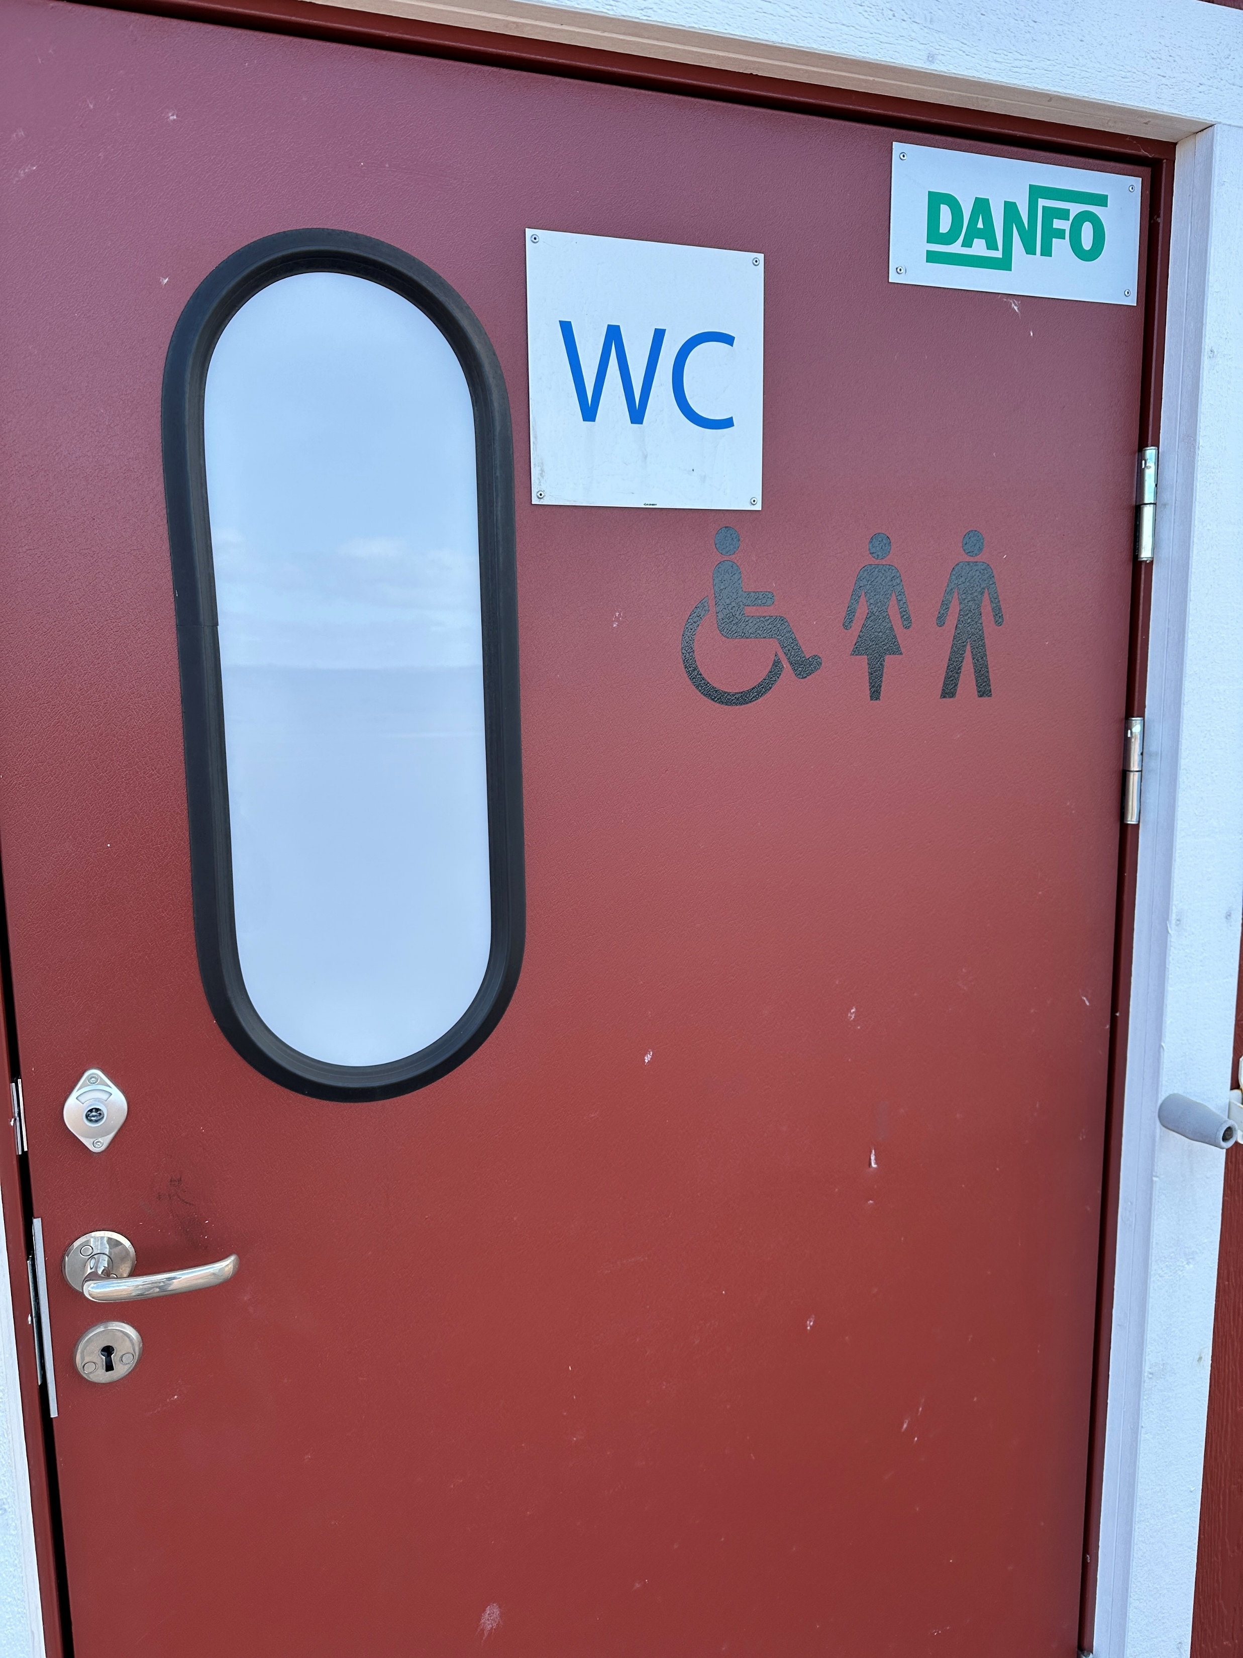
Skyltning
Kontrasterna mellan de svarta symbolerna och den röda dörren är inte tillräckligt tydliga.
Det räcker med den internationella rullstolssymbolen för att undvika överflödig information.
Skyltarna bör kompletteras med punktskrift.
Texten ”WC” skulle kunna göras större så att den är lättare att läsa på avstånd.
Dörren är mycket tung att öppna och bör förses med en automatisk dörröppnare.
Det kan vara svårt att veta hur återställningsknappen fungerar.

Slide 4
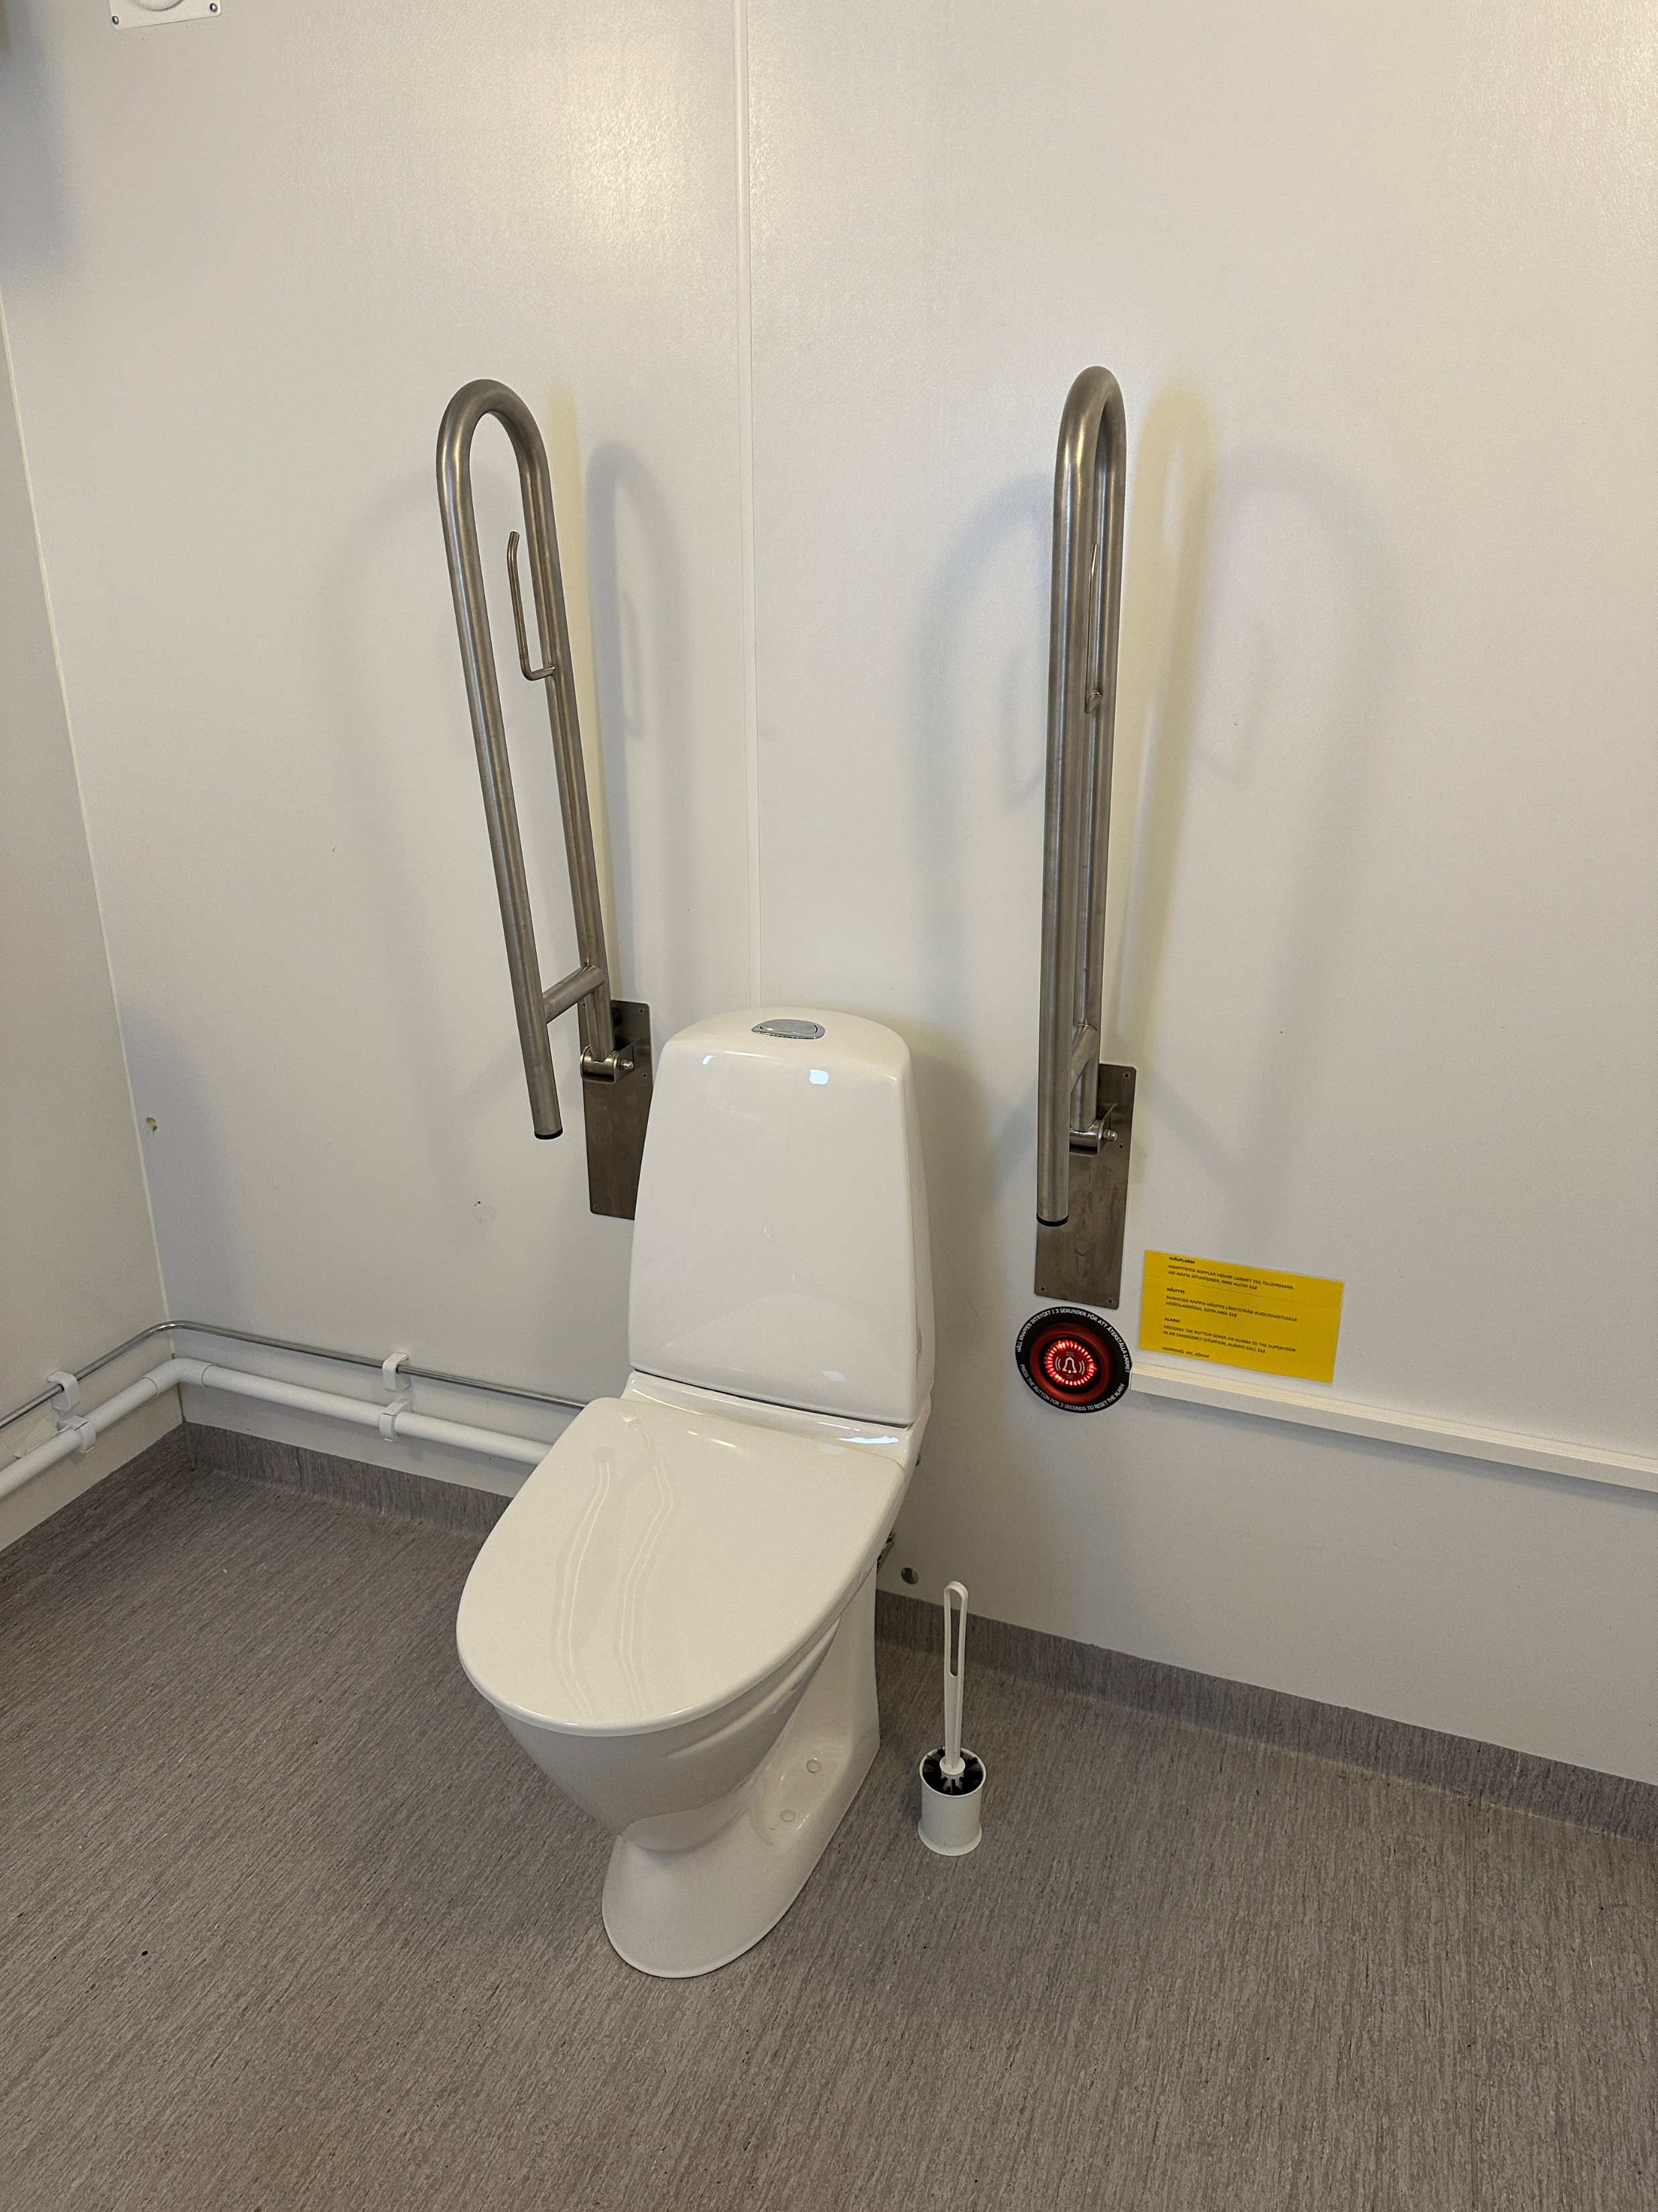
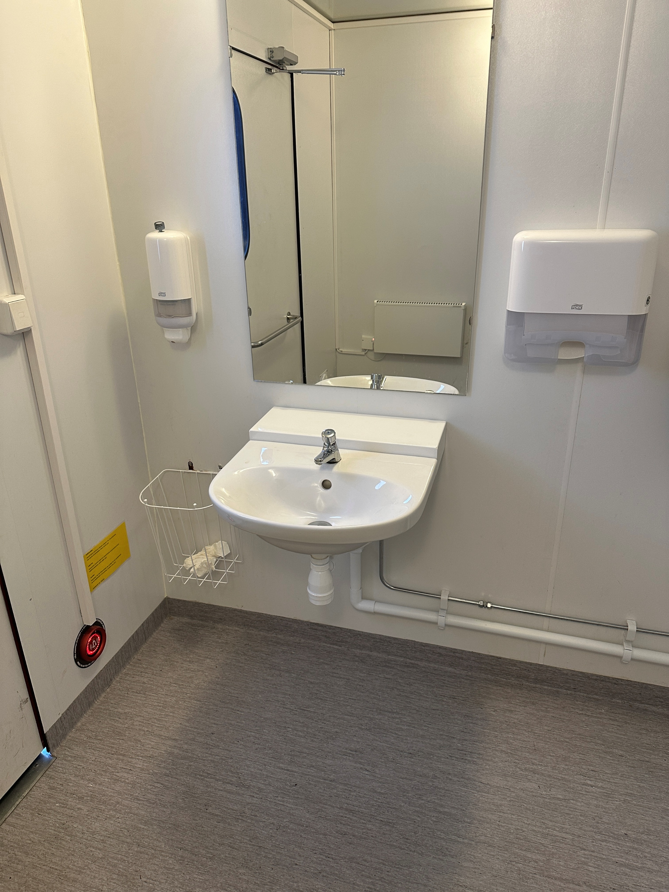
Toalett
Det bör finnas tydligare kontraster mellan golv, vägg, handfat, armstöd, strömbrytare och toalett.
Toalettpapper bör finnas på armstödet.
Det bör finnas en vändyta som är 150 centimeter i diameter.
Toaletten är installerad för nära den bakre väggen.
Vattenstrålen har väldigt lågt tryck och händerna slår emot handfatets inre kant.
Kranen bör ha en förlängd spak.
Larm och återställningsknapp bör vara åtskilda.

Slide 5
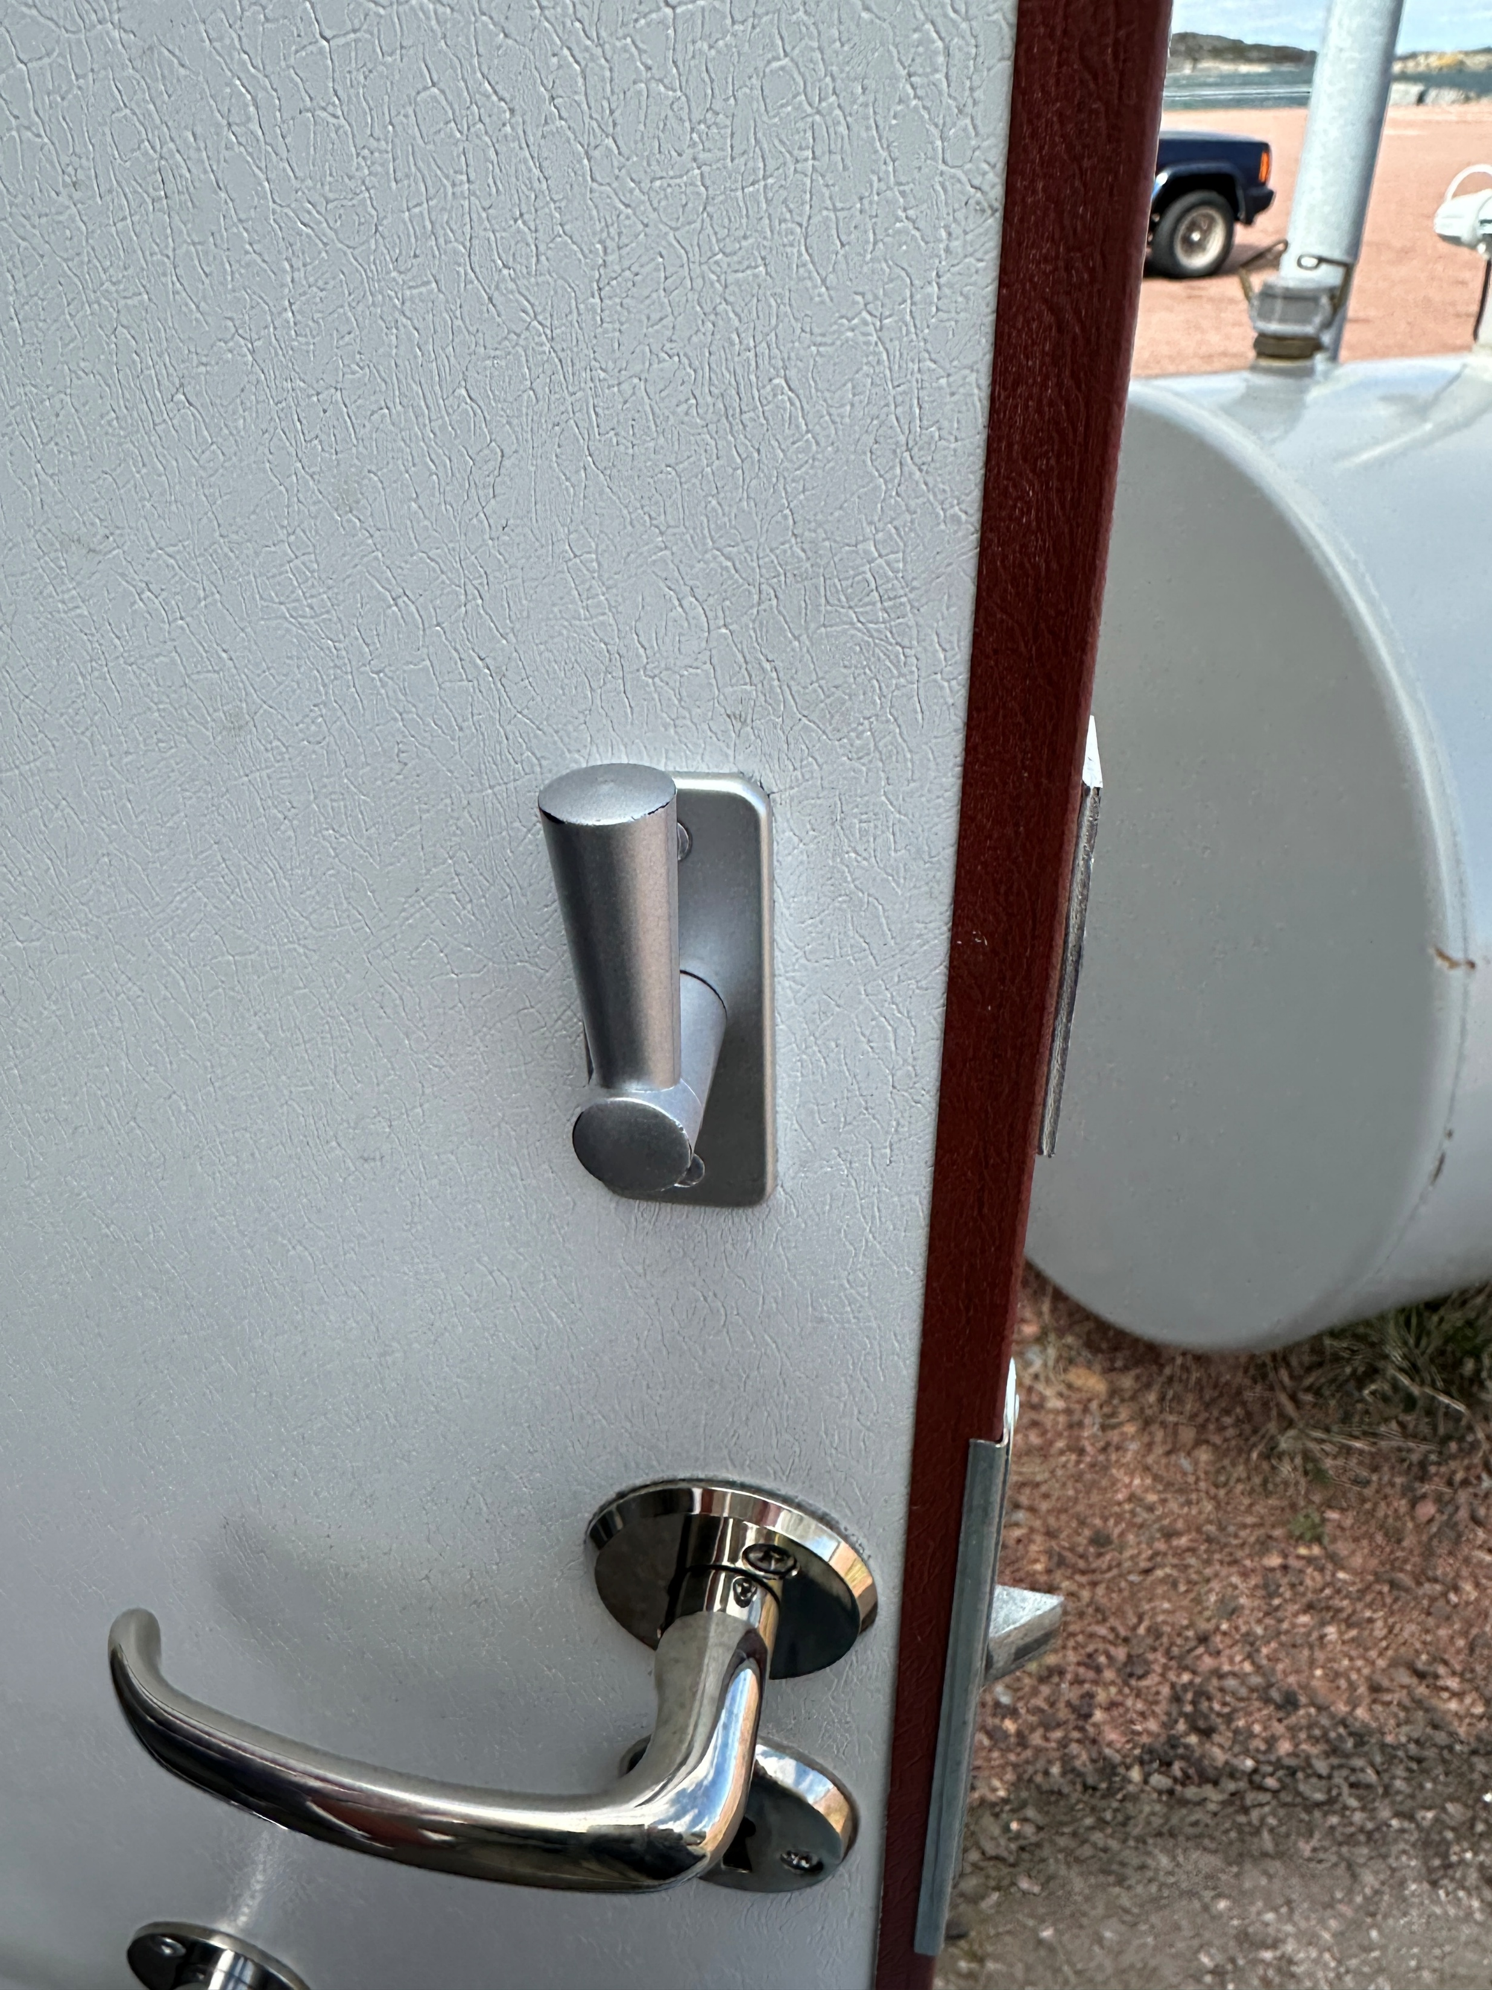
Toalett
Låset bör vara enkel att använda.
Krokar bör finnas i olika höjder.
Det bör finnas stödstänger och en käpphållare i närheten av handfatet.
Belysningen och spolknappen bör vara automatisk.

Slide 6


Toaletten är ren och fräsch även om den står olåst.
Med små och enkla medel kan toaletten bli mer tillgänglig men framförallt lättare att använda.
I rapporten listas brister och där finns åtgärdsförslag.
Tack!
www.handicampen.ax

